Slide 1

Библиотека
Теодора Трифонова и Ивелин Белинов
19621691 19621714
4б група

Slide 2
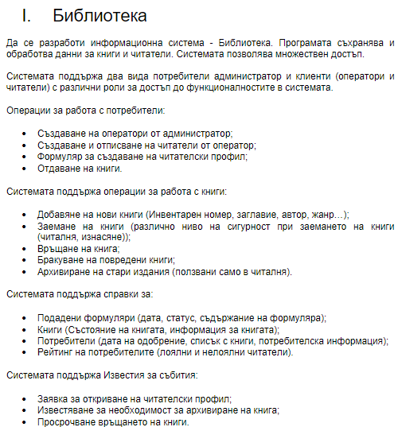
Задание

Slide 3
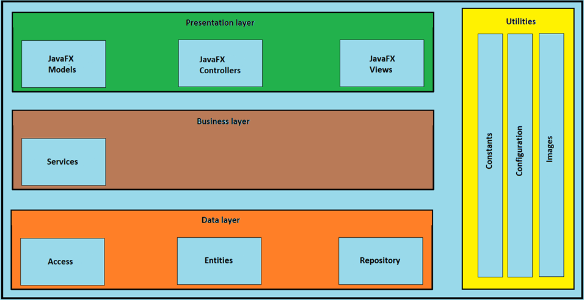
Структура на проекта

Slide 4
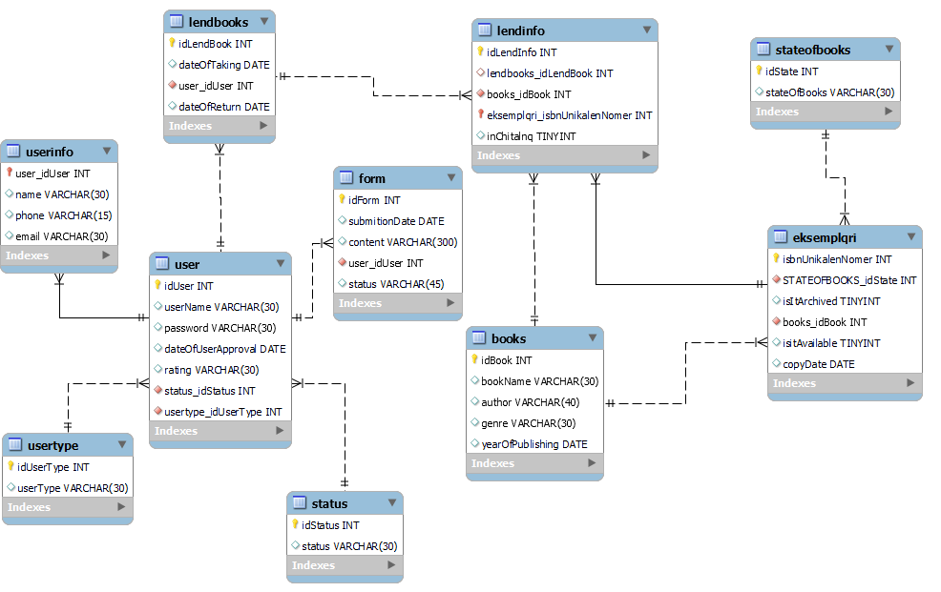
ER diagram

Slide 5
Use case diagram

